Slide 1
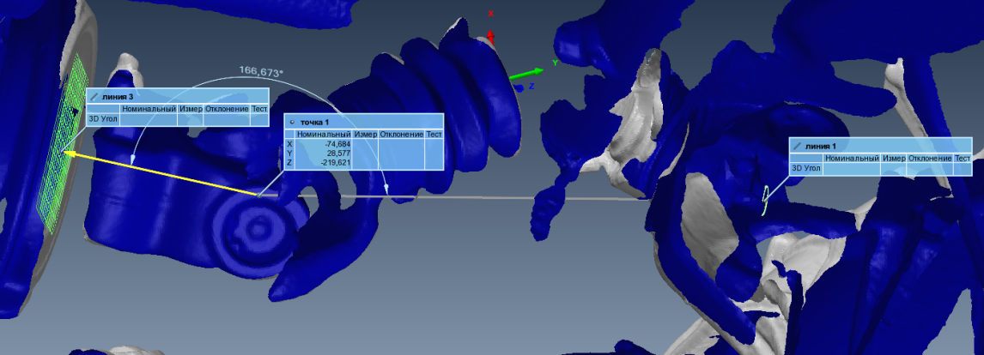
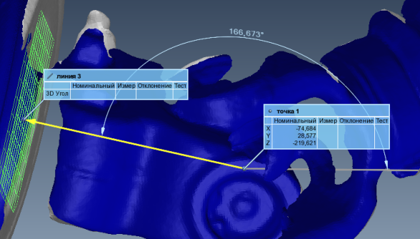
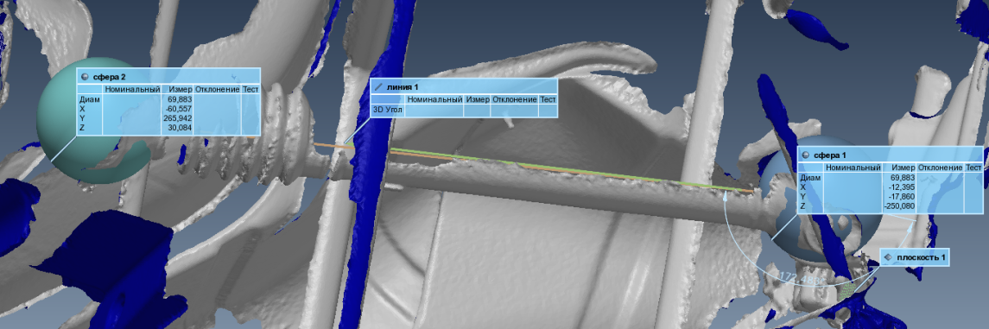
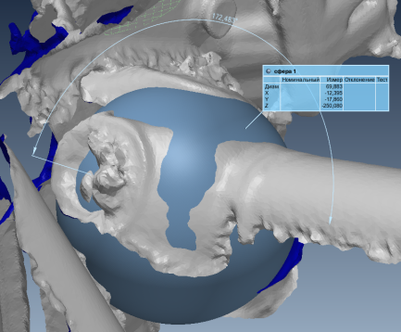
Углы наклона карданных валов
Передний карданный вал
Угол наклона: 13,3°
Задний карданный вал
Угол наклона: 7,5°

